Slide 1
Plano de Desenvolvimento da Rede de Transporte da Região Leste
8º Conselho Consultivo do MINEA
Saurimo 2018
Setembro de 2018
© 2018. Reservado, não reproduzir nem permitir o acesso a terceiros sem a autorização prévia da RNT.

Slide 2
CONTEÚDO DA APRESENTAÇÃO
Estudos da Previsão da Demanda
Panorama sobre os Projectos Geração
Plano de Desenvolvimento da Rede de Transporte
Proposta de Electrificação dos Municípios Fronteiriços

Slide 3
PREVISÃO DA DEMANDA DA REGIÃO LESTE
2018 - 2027
Informação Demográfica
Província | 2017 | 2018 | 2019 | 2020 | 2021 | 2022 | 2023 | 2024 | 2025 | 2026 | 2027
Lunda Norte | 944 165 | 972 183 | 1 001 090 | 1 030 631 | 1 060 551 | 1 090 897 | 1 121 715 | 1 153 060 | 1 185 039 | 1 217 767 | 1 251 322
Lunda Sul | 591 237 | 609 851 | 629 213 | 649 133 | 669 413 | 690 073 | 711 130 | 732 600 | 754 520 | 776 925 | 799 837
Moxico | 583 893 | 601 454 | 619 757 | 638 615 | 657 837 | 677 430 | 697 397 | 717 745 | 738 518 | 759 764 | 781 496
População Total | 2 119 295 | 2 183 488 | 2 250 060 | 2 318 379 | 2 387 801 | 2 458 400 | 2 530 242 | 2 603 405 | 2 678 077 | 2 754 456 | 2 832 655
Fonte: INE – Instituto Nacional de Estatística

Slide 4
PREVISÃO DA DEMANDA DA REGIÃO LESTE
2018 - 2027
Plano de eletrificação da região Leste
No 1º Semestre de 2017, a ENDE registou 42.113 ligações (21.5% Electrificação);
A meta do Plano de Acção do MINEA (2017 – 2022) é de atingir 225.773 ligações (taxa de electrificação de 51%) ;
Para 2027 estima-se uma taxa de electrificação para a região leste de cerca de 77%.

Slide 5
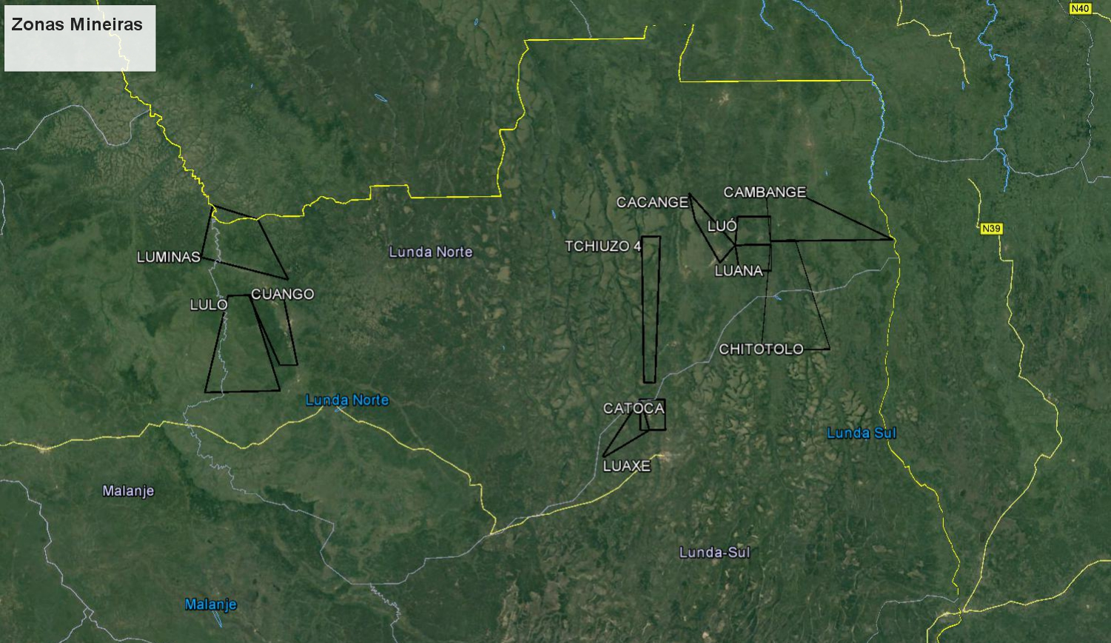
PREVISÃO DA DEMANDA DA REGIÃO LESTE
2018 - 2027
Localização Geográfica dos Projectos Mineiros

Slide 6
PREVISÃO DA DEMANDA DA REGIÃO LESTE
2018 - 2027
Evolução da Demanda da Região Leste (2018 – 2027)
Província | Subsector | Previsão do Crescimento Anual da Demanda (MW)
 |  | 2018 | 2019 | 2020 | 2021 | 2022 | 2023 | 2024 | 2025 | 2026 | 2027
Lunda Sul | Residencial | 30,8 | 39,48 | 48,9 | 57,53 | 66,6 | 76,13 | 86,14 | 96,63 | 102,11 | 107,91
 | Industria Mineira | 73 | 73 | 73 | 73 | 89 | 89 | 89 | 89 | 89 | 89
Lunda Norte | Residencial | 50,56 | 63,95 | 76,43 | 92,55 | 105,18 | 118,18 | 131,82 | 146,12 | 153,27 | 161,06
 | Industria Mineira | 72 | 72 | 72 | 72 | 81 | 81 | 81 | 81 | 81 | 81
Moxico | Residencial | 59,73 | 71,67 | 84,17 | 97,23 | 110,87 | 125,11 | 139,96 | 155,45 | 163,9 | 172,92
 | Industria Mineira | 1 | 1 | 1 | 1 | 10 | 10 | 10 | 10 | 10 | 10
Total |  | 287.09 | 321.1 | 355.5 | 393.31 | 462.65 | 499.42 | 537.92 | 578.2 | 599.28 | 621.89

Slide 7
PROJECTOS DE GERAÇÃO DA REGIÃO LESTE
2018 - 2027
Cenário de base | Região | Tecn. | 2017 | 2018 | 2019 | 2020 | 2021 | 2022 | 2023 | 2024 | 2025 | 2026 | 2027
Geração Existente | Leste |  | 90.88 | 90.88 | 90.88 | 74.88 | 74.88 | 74.88 | 74.88 | 74.88 | 74.88 | 47.40 | 47.40
Lunda Norte | Luachimo | Hídrica | - | - |  | 34 | 34 | 34 | 34 | 34 | 34 | 34 | 34
 | Vuka | Hídrica | - | - | - | - | - | 52 | 52 | 52 | 52 | 52 | 52
 | Dundo | Hibrida |  |  |  | 10 | 10 | 10 | 10 | 10 | 10 | 10 | 10
Lunda Sul | Chicapa 2 | Hídrica | - | - | - | - | - | 31 | 31 | 31 | 31 | 31 | 31
 | Saurimo | Térmica | - | 20 | 20 | 20 | 20 | 20 | 20 | 20 | 20 | 20 | 20
 | Pv Saurimo | Hibrida | - | - | - | 10 | 10 | 10 | 10 | 10 | 10 | 10 | 10
 | Saurimo | Biomassa | - | - | - | - | - | 20 | 20 | 20 | 20 | 20 | 20
Moxico | Luena (Dongfang) | Térmica | - | - | 20 | 20 | 20 | 20 | 20 | 20 | 20 | 20 | 20
 | PV Luena | Hibrida | - | - | - | 10 | 10 | 10 | 10 | 10 | 10 | 10 | 10
 | Luena | Biomassa | - | - | - | - | - | 20 | 20 | 20 | 20 | 20 | 20
Geração Total |  |  | 90,88 | 110,88 | 130,88 | 178,88 | 178,88 | 249,88 | 249,88 | 249,88 | 249,88 | 222,4 | 222,4
Demanda |  |  |  | 287.09 | 321.1 | 355.5 | 393.31 | 462.65 | 499.42 | 537.92 | 578.2 | 599.28 | 621.89
Excedente / Défice |  |  |  | -176,21 | -190,22 | -176,62 | -214,43 | -212,77 | -249,54 | -288,04 | -328,32 | -376,88 | -399,49

Slide 8
EQUILÍBRIO ENERGÉTICO DA REGIÃO LESTE
2018 - 2027
-400 MW

Slide 9
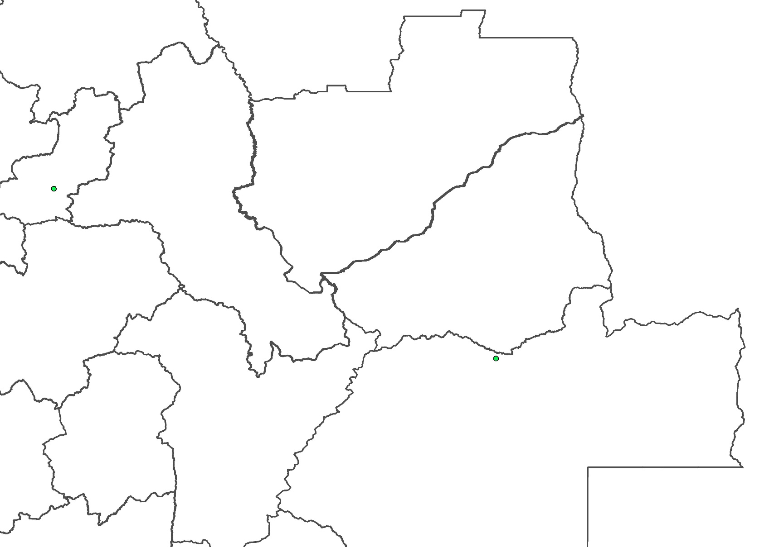
DESENVOLVIMENTO DA REDE DE TRANSPORTE DE ELECTRICIDADE DA REGIÃO LESTE 2018 - 2027
M’Bimbi Maya Munene (80 MW)
2ª Fase
2020
Dundo
CH Luachimo (34 MW)
N’Zagi (60/30)
3ª Fase
2022
135 km
400kV
Caungula (110/30 kV)
Lucapa (220)
CH Vuka (52 MW)
220kV
Caculo Cabaça
2024
117 km
Cuango
(110/30 kV)
110kV
Capanda Elevadora (400 kV)
58 km
Capenda Camulemba
(110/30kV)
157 km
85 km
320 km
Xá Muteba (110/30kV)
Saurimo (220)
380 km
265 km
1ª Fase
2017
CH Chiumbue
Dala (12 MW)
99 km
Lumeje (110/30kV)
Leua (110/30kV)
Luena (110/30kV)

Slide 10
CUSTOS ASSOCIADOS AO DESENVOLVIMENTO DA REDE DE TRANSPORTE
Investimento Total =1 322 Milhões de USD Aprox.

Slide 11
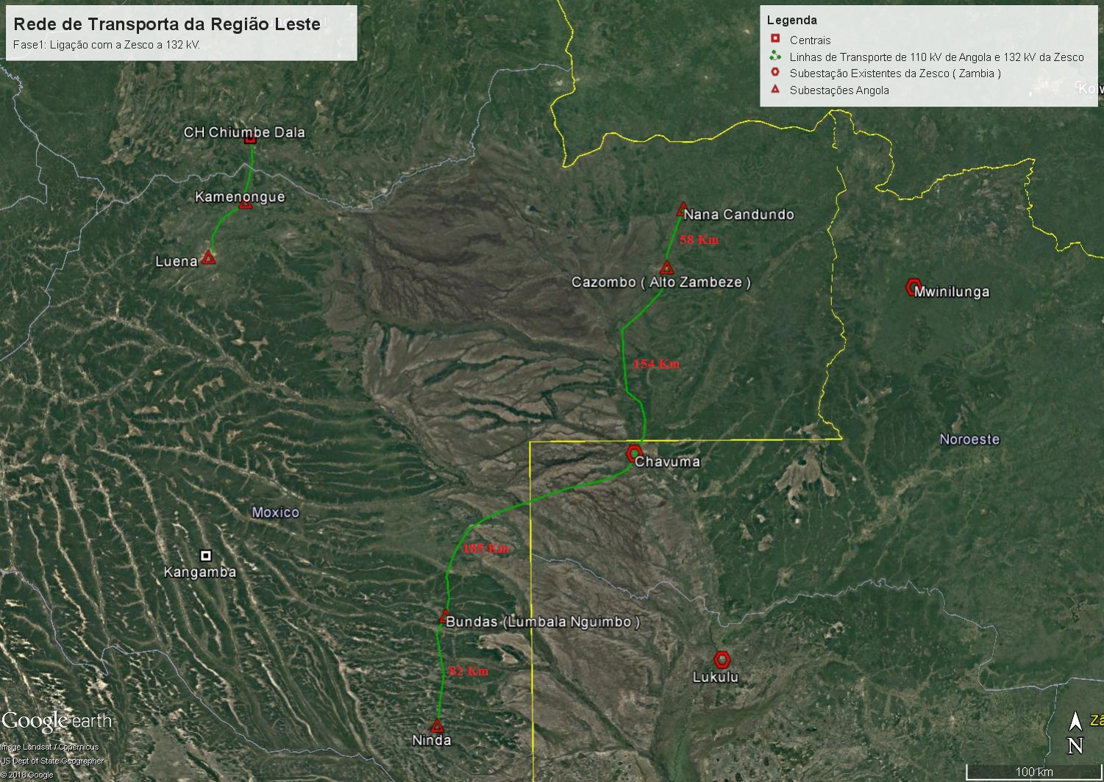
PROPOSTA DE ELECTRIFICAÇÃO DE MUNICÍPIOS FRONTEIRIÇOS
OPÇÃO A: A PARTIR DA REDE PÚBLICA DA ZAMBIA
400kV
220kV
110kV

Slide 12
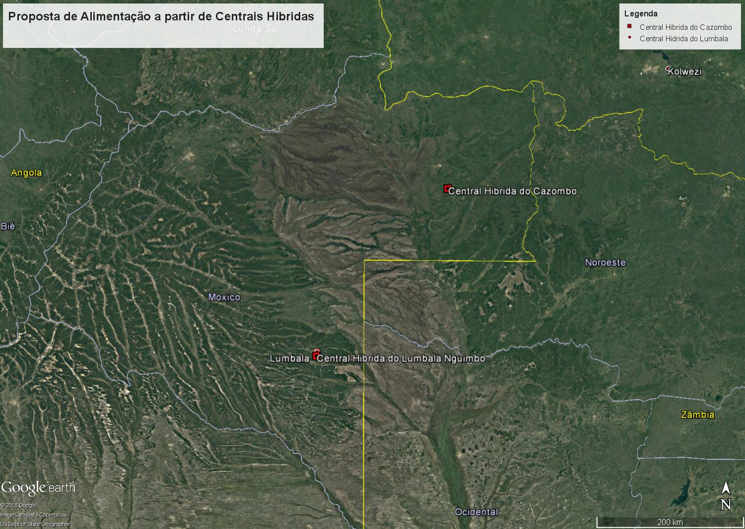
PROPOSTA DE ELECTRIFICAÇÃO DE MUNICÍPIOS FRONTEIRIÇOS
OPÇÃO B: ATRAVÉS DE CENTRAIS HÍBRIDAS

Slide 13
PROPOSTA DE ELECTRIFICAÇÃO DE MUNICÍPIOS FRONTEIRIÇOS
CUSTOS ASSOCIADOS A CONSTRUÇÃO DA OPÇÃO A
Item | Km |  | Preço/km (USD) |  | Total (USD)
LT 132 kV Chavuma – Cazombo | 154.00 |  | 200,000.00 |  | 30,800,000.00
LT 132 kV Chavuma – Bundas | 185.00 |  | 200,000.00 |  | 37,000,000.00
Subtotal |  |  |  |  | 67,800,000.00
Item | Quant. |  | Preço/un. (USD) |  | Total (USD)
Construção de SE´s 132/30 kV - 5 MVA | 2.00 |  | 10,000,000.00 |  | 20,000,000.00
Subtotal |  |  |  |  | 20,000,000.00
Total |  |  |  |  | 87,800,000.00
CUSTOS ASSOCIADOS A CONSTRUÇÃO DA OPÇÃO B
Item | Quant. | Preço/un. (USD) | Total (USD)
Construção da Central Hibrida | 2 | 15, 685, 285.80 | 31,370,571.60
Construção de Subestação 6.6/30 kV- 5MVA | 2 | 3,724,650.00 | 7,449,300.00
Total |  |  | 38,819,871.60
POUPANÇA = 50,000,00.00 USD Aprox.

Slide 14
PRÓXIMOS PASSOS
Realizar Estudos de Viabilidade do Sistema de Transporte para a Região Leste;
Realizar o Mapeamento das Fontes de Geração na Região Leste;
Realizar Estudos de Viabilidade dos Projectos de Geração já Identificados;
Promover Projectos de Energia Renováveis na Região Leste (Biomassa, Solar Fotovoltaica, etc);
Concluir os Estudos de Viabilidade de Forneceimento de Energia para os Município Fronteiriços.

Slide 15
Transportando Energia, Ligamos o País!

